Slide 1

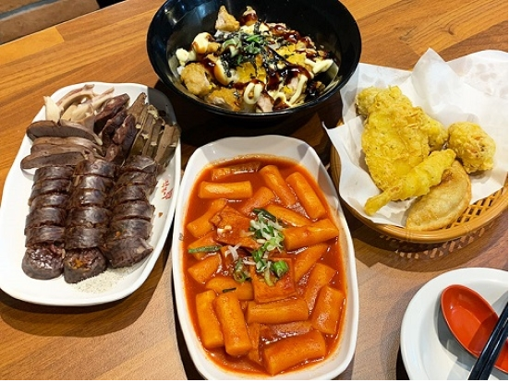
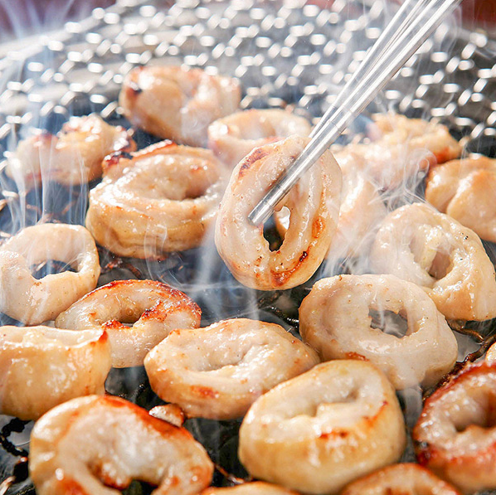
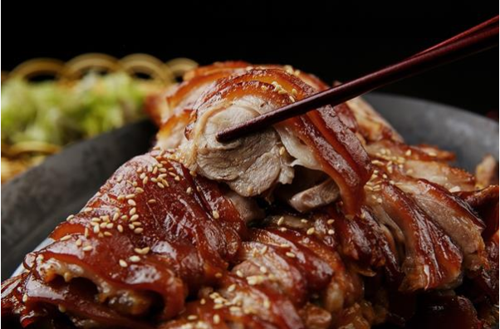
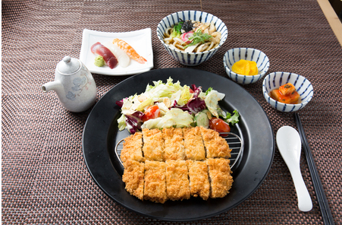
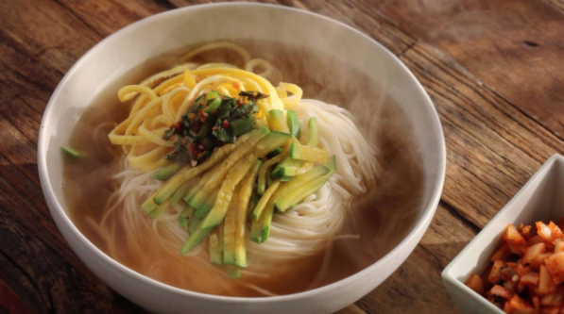
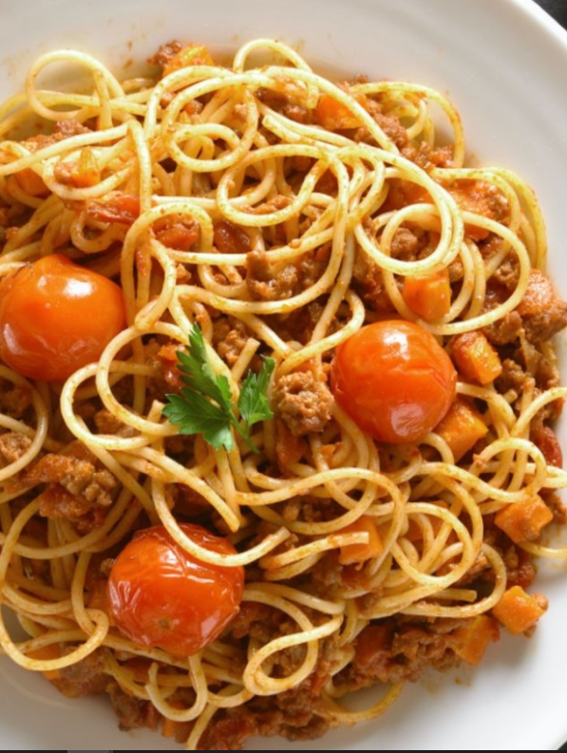

앱 개발 사용자 매뉴얼
오늘은 뭐가 나올까?
중간과제
202027009 김세윤
201727019 오정석
201711019김 솔

Slide 2
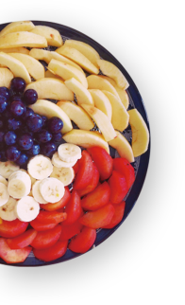


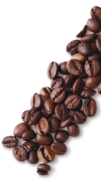
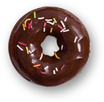

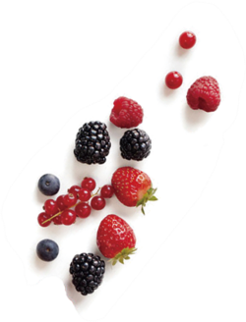


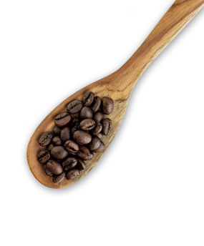
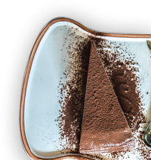
목차
01
메인 화면
광고 화면
02
메뉴리스트
03
결과 화면
04
링크 화면
05
로드맵
06
마무리 (교수님께)

Slide 3


Part 01.
메인 화면
광고 화면

Slide 4
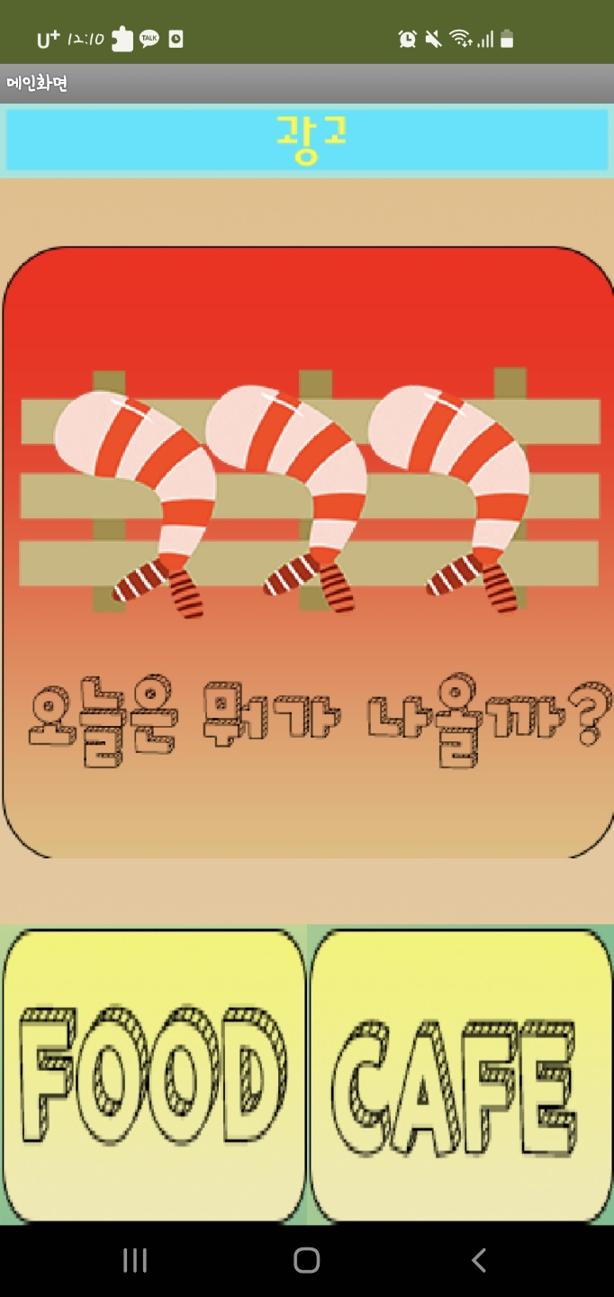



오늘은 뭐가 나올까?
사용자 매뉴얼
Part 01 메인 화면
제작자 아이콘
광고 설명
이 어플리케이션을 만든 제작자의 아이콘임.
광고 신청자만 클릭
클릭하면 제작자 사이트로 이동
FOOD(음식 버튼)
CAFÉ(음료 버튼)
음식을 원하는 사용자에게 추천
FOOD 버튼을 누르면 음식 선택 리스트로 이동
음료를 원하는 사용자에게 추천
CAFÉ 버튼을 누르면 음료 선택 리스트로 이동

Slide 5
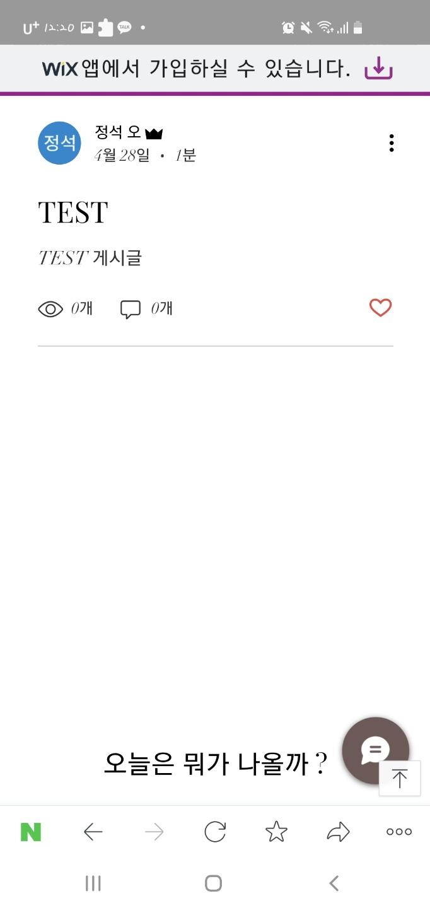


오늘은 뭐가 나올까?
광고 버튼을 누르면?
사용자 매뉴얼
Part 01 광고 화면
제작자 사이트
업데이트,공지사항,수정사항 올릴 예정
광고 문의 채팅
오늘은 뭐가 나올까?앱의 문의 채팅

Slide 6
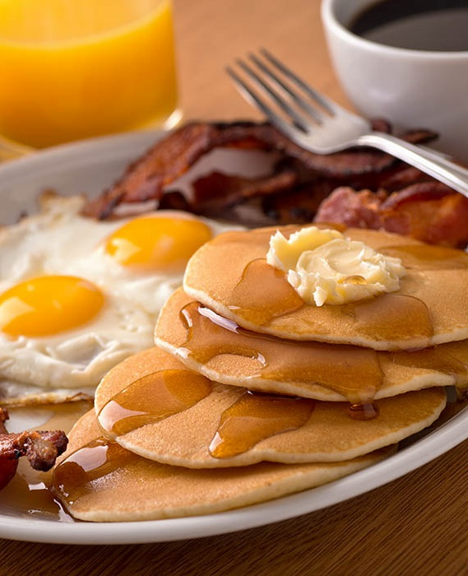
Part 02.
메뉴 리스트

Slide 7
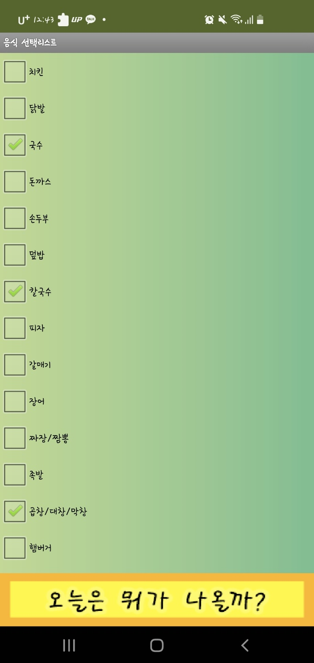

오늘은 뭐가 나올까?
사용자 매뉴얼
Part 02 메뉴 리스트
음식 리스트
사용자가 원하는 음식을 체크를 함.
여러가지 체크를 해도 랜덤으로 하나를 뽑아 줌.
음료 리스트
음료 버튼도 이와 동일함.
시작 버튼
버튼을 누르면 체크를 한 리스트 중 랜덤으로 하나를 뽑아 줌.

Slide 8
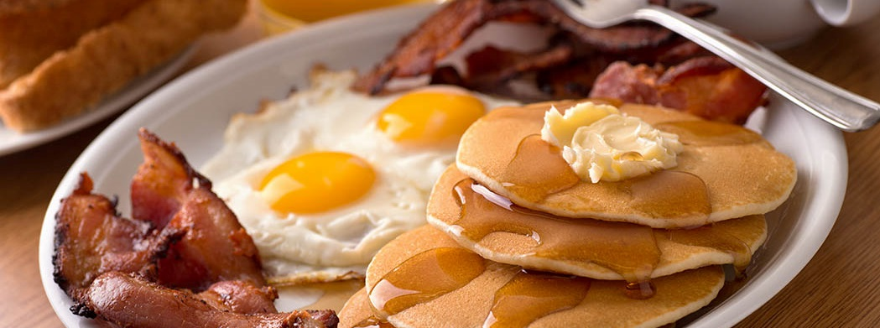
Part 03.
결과 화면

Slide 9
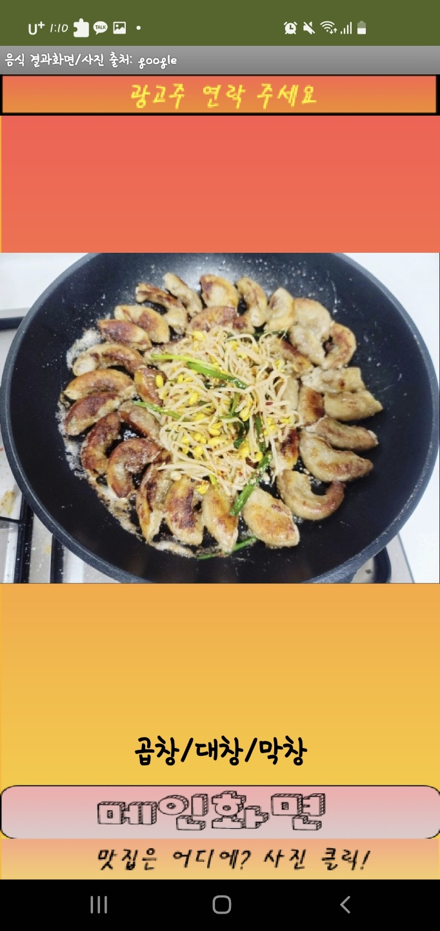
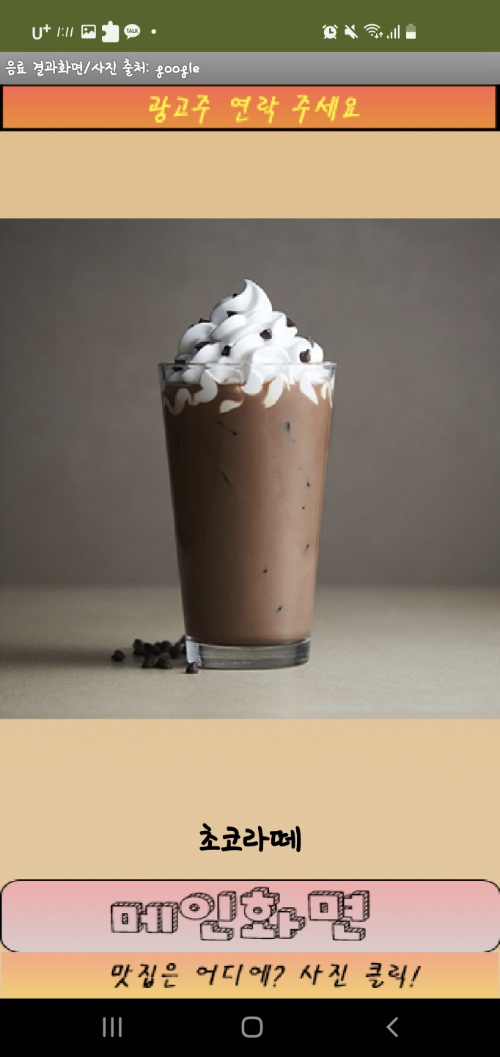

오늘은 뭐가 나올까?
사용자 매뉴얼
Part 03 결과 화면
음식/음료 결과화면
사용자가 선택한 리스트 항목 중 랜덤으로 나온 결과값이다.
음식의 이름과 사진이 나온다.
메인 화면 버튼을 누를 시 메인 화면으로 이동 하게 된다.
음식 사진을 누르면 해당 음식 사진의 맛집 위치가 나오게 된다.
음료도 이와 동일 하지만, 위치는 나오지 않음.

Slide 10
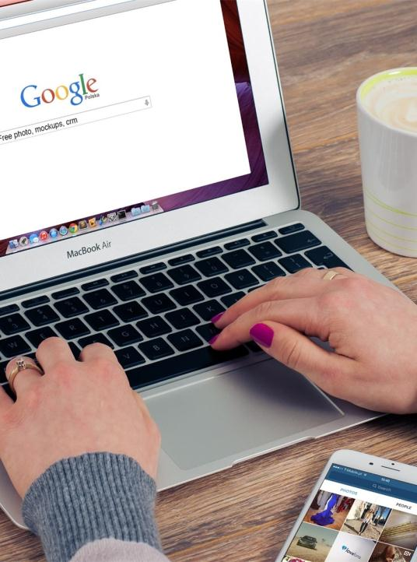
Part 04.
링크 화면

Slide 11
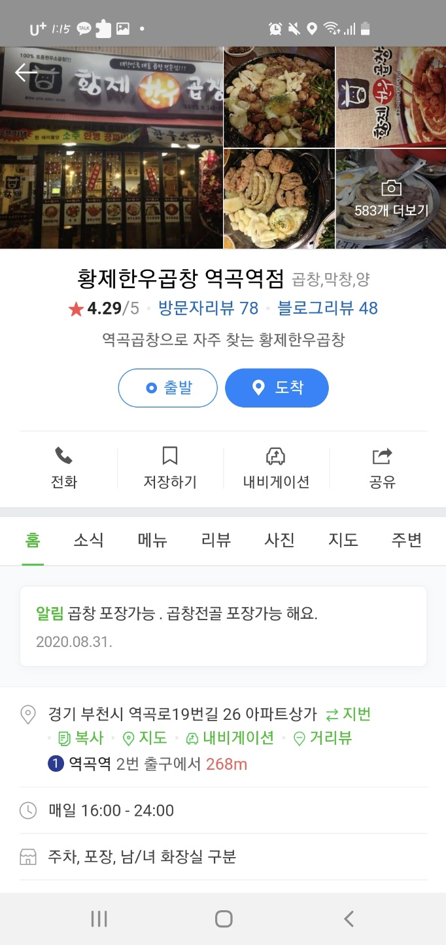
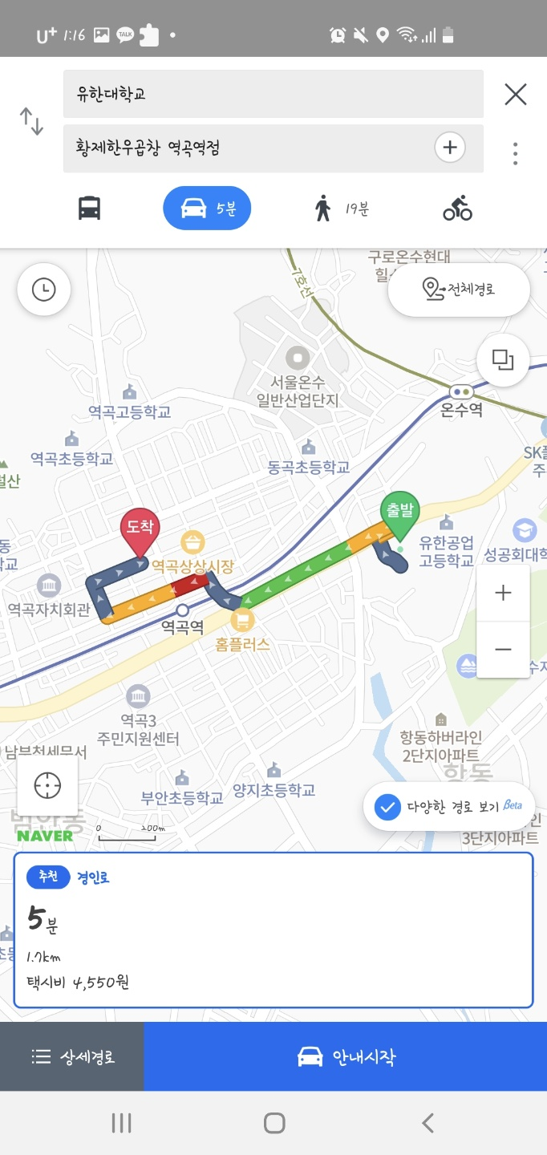
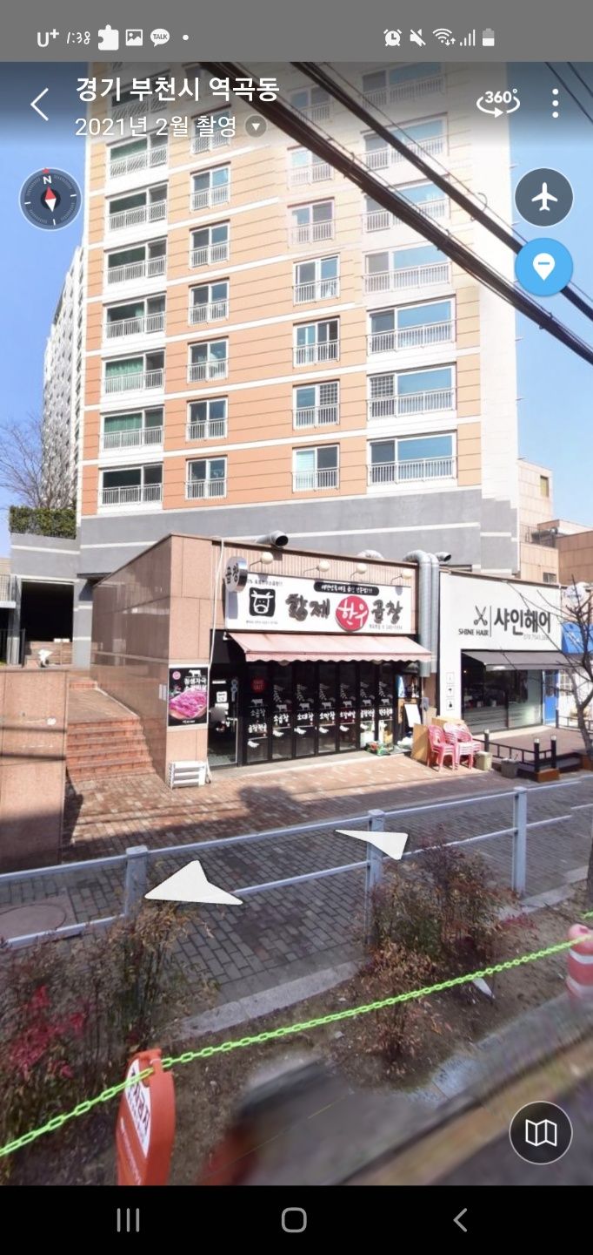
오늘은 뭐가 나올까?
음식 사진을 클릭하게 되면?
사용자 매뉴얼
Part 04 링크 화면
맛집 이름
맛집 위치
로드뷰(상세 경로)
해당 음식 사진의 맞는 학교 근처 맛집 이름이 나옴.
해당 음식 사진의 맞는 학교 근처 맛집의 위치 안내가 시작 됨.
맛집의 위치를 로드뷰로 상세하게 경로를 알아 볼 수 있음.

Slide 12

Part 05.
로드 맵

Slide 13



어플 설계조사
어플 개발 과정
어플리케이션 출시
3/9~3/23
3/30~5/4
5/11~6/15
<어플 자료 조사>
앱 화면구성
유한대학교 근처 맛집
<앱 인벤터 시작>
<맛집 위치 추가>
유한대학교
근처 맛집
차별성 보안
<어플 타겟 분석>
차별성 보완
i,포토샵
음식
음료
<디자인 개선>
<음식 리스트 선정>
음식
Ui,포토샵
<개발 환경>
음료
<구글 스토어 심사>
마인드 맵
캔버스
어플 등록
<어플 기획서>
마인드 맵
문제점 확인
<어플 코드 작성>
전체적인 보완
캔버스
오늘은 뭐 나올까?
Load Map

Slide 14
마무리
Part 06 마무리 (교수님께)
김세윤
피피티 만드는 실력이 점점 늘고 있어요..! 교수님 때문이에요!
오정석
교수님…. 내년에도 뵙겠습니다. 아디오스.
김 솔
열심히 했습니다! 교수님의 마음으로 보살펴주세요

Slide 15

감사합니다
202027009 김세윤
201727019 오정석
201711019김 솔

